Slide 1
Я –ПОМНЮ! Я- ГОРЖУСЬ!
Выполнила: Кокина Ярослава, 14 лет
Обучающаяся МБУ ДО «Центр развития творчества детей и юношества г.Новошахтинска»
Преподаватели: Сумская Татьяна Владимировна

Slide 2
Содержание
Введение
СВИРЯКОВА Елена Георгиевна
ЖУРАВЛЕВА Надежда Николаевна
ЕРМОЛЕНКО Иван Васильевич
ЛОБАЧЕВА Мария Львовна
Литература

Slide 3
Введение
Великая Отечественная война (1941 г.-1945 г.) – самая страшная и кровопролитная война за все время СССР. Эта война была между двух держав, могучий державой СССР и Германией. В жестокой схватке, на протяжение пяти лет СССР победила достойно своего противника.
В этой презентации четыре истории в их подлинном виде, сохранив, как правило, и те строки, которые кажутся неловкими, наивными. История есть история, – и это относится не только к истории фактов, но и к истории чувств. К сожалению, не все авторы дожили до сегодняшних дней, но я решила написать все истории от первого лица, ведь это личные воспоминания живых свидетелей того тяжелого времени.

Slide 4
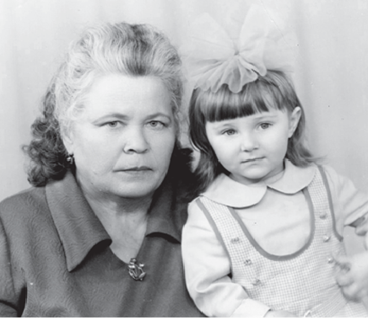
СВИРЯКОВА
Елена Георгиевна
У нашей мамы, Волоцковой Анны Егоровны, было трое детей. Мне было 14 лет, когда началась война. Сестре Любе - 10 лет, а младшей сестре Пане - 5.
Когда немцы заняли город Новошахтинск, молодежь начали отправлять в Германию. Наша мама в тайне от всех меня и сестру Любу отправили в Морозовский район в хутор Волоцков к родственникам. Это место, где раньше жили наши родители.
Добирались мы туда пешком, а путь был не близкий. О том, что мы сбежали, кто-то доложил немцам, и в один из дней нашу маму и сестру Паню немцы повели на расстрел в Аютинскую балку, которая располагалась за городом.
В то время, когда они стали подходить к краю балки, наши солдаты-разведчики из-за край балки открыли по немцам огонь, крикнув нашим родным, чтобы они легли и не поднимались. Так спаслись мои мама и сестра.
Мы же с Любой благополучно добрались до хутора. Жили там, работали, копали траншеи, помогали нашим солдатом. Вот так мы не попали в Германию и все остались живы.

Slide 5
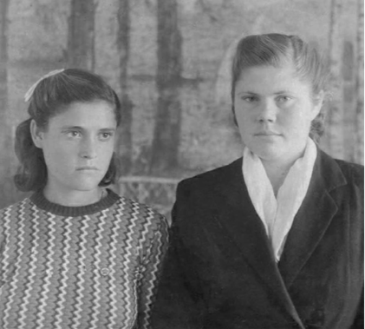
ЖУРАВЛЕВА
Надежда Николаевна
Я родилась в 1935 году, поэтому четко помню
военное время, которое пришло к нам в деревню.
Было это 1941 году.
Во время оккупации немцы отбирали всю еду, скот. И в один из приходов немцев в дом, наша семья находилась в сарае, сюда же и зашел немец и стал ловить куриц. Поймал, посмотрел на нее, она ему не понравилась, так как была худая. Тогда он ударил курицей маму прямо по лицу и приставил оружие к животу.
Мы, дети, подбежали к маме и ухватились за подол юбки. Стали кричать и умолять, чтоб маму отпустили. Немец приказал выбрать курицу покрупнее. Мы выполнили его приказание.
У нас еще оставалась свинья. Мама зарезала ее и спрятала в кадку под каменный гнет, а сверху положила соленья. Немцы проверяли содержимое кадки штыками, напоролись на твёрдый гнет чуть не сломали штык и бросили это дело.
Так мама спасла нас от голода.

Slide 6
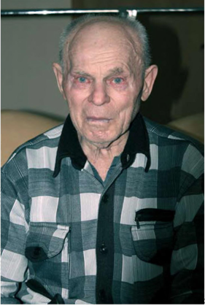
ЕРМОЛЕНКО
Иван Васильевич
В 1942 году мне не было и 16-ти лет. Когда в наш город вошли немцы, началась мобилизация молодежи на принудительные работы в Германию. Угнали и меня.
Целый эшелон привезли нас в Германию, и всех – в концлагерь. В лагере я работал на деревоперерабатывающем заводе. Через три месяца сбежал из лагеря но меня поймали и отправили в другой концлагерь, где законы были построже, а начальство ненавистнее к нашему русскому брату. Били много, почти не кормили. Ели помои, мерзли на нарах. Вот где научишься крошки со стола подбирать.
Пробыл я там до конца войны, работал на очистных сооружениях. Было очень страшно, видел много смертей; видел как немцы добивали больных и слабых людей. Сам ослабел сильно, но организм молодой, выдержал.
Не люблю вспоминать это время.
В 1945 году вернулся в Новошахтинск, где всю жизнь проработал на угольной шахте.

Slide 7
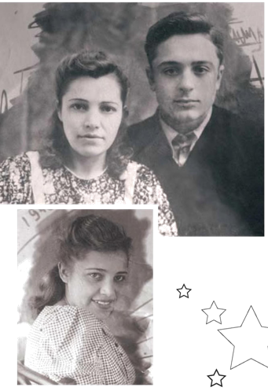
ЛОБАЧЕВА
Мария Львовна
Я родилась в 1927 году в г.Новошахтинске. Здесь прошла вся моя жизнь. Было по-всякому. За мой долгий век , я повидала и хорошее и плохое, но всегда любила жизнь, не допускала уныния и паники от невзгод.
Труднее всего было жить, а точнее выживать, в годы войны. Но тогда держаться помогало высокое чувство патриотизма.
Когда началась война, мой папа ушел на фронт, а мама, на которой было все хозяйство, осталась с четырьмя детьми. Голодно было, получали 200 грамм хлеба на человека, питались всем, что хоть как-то походило на еду, выручали крапива и конский щавель.
До войны зарезали корову, а шкуру положили на чердак дома. Во время войны мама вспомнила о ней. Разрезая ее на кусочки, мама варила нам супы. В воде плавали жиринки от шкуры, и нам казалось, что ничего вкуснее нет.
Мужчин всех забрали на войну. Остались старики да дети. Все подростки помогали фронту, чем могли. Мне шел 15-й год, и мы с девчатами рыли окопы. Была глубокая осень, холодно и голодно. Помню оккупацию в Новошахтинске. Такое не забывается. На моих глазах были и расстрелы и биржа труда, где немцы обязывали всех регистрироваться. От отправки в Германию меня спасла моя тетя: у нее детей не было, поэтому ее дом не обыскивали, и она прятала меня в погреб. Моих сверстниц многих угнали в Германию, и больше они не вернулись. Но не сломали, не озлобили нас тяжелые военные годы.

Slide 8
Литература
1.Семейные архивы
2. Сборник документальных рассказов «70 историй о войне»

